Slide 1

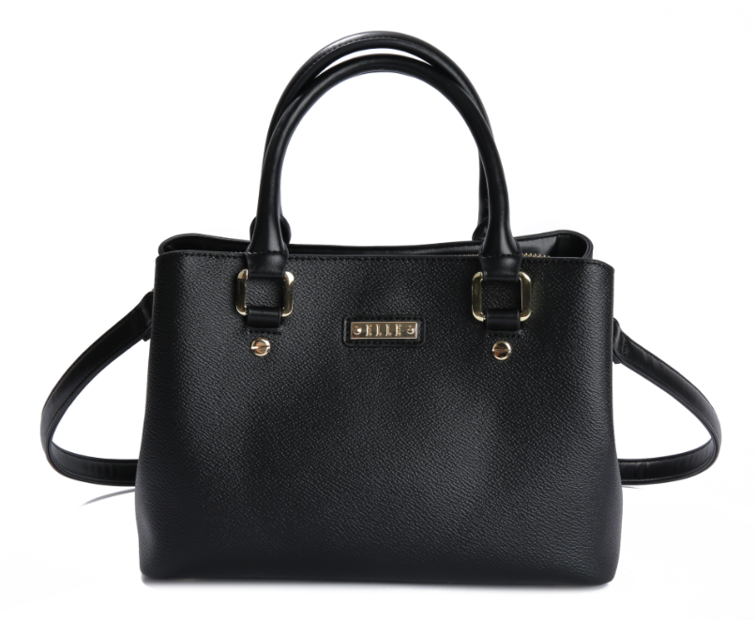
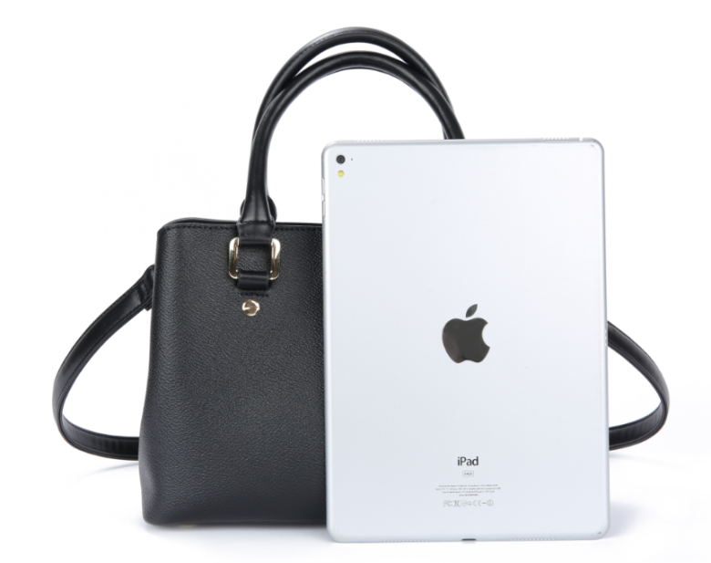
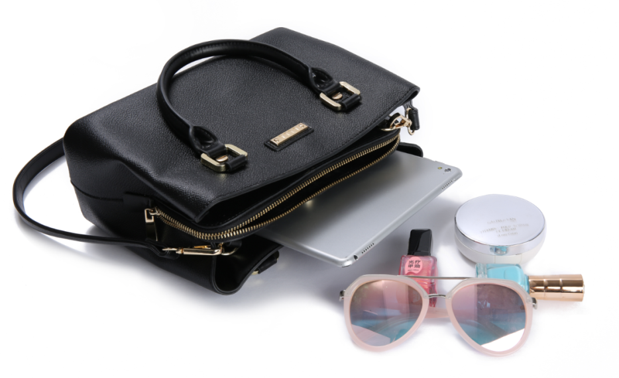
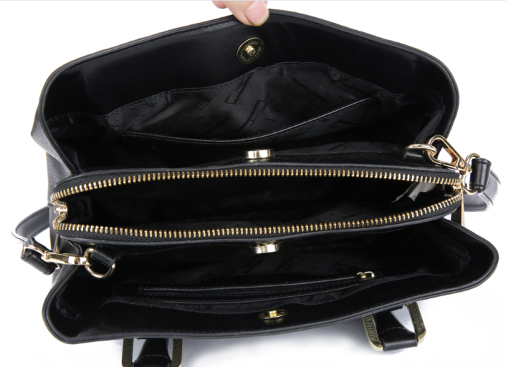
品 牌 ELLE/她
名 称 ELLE （她）经典杀手包拎包、斜挎包
产品型号 GH162P90008BK
颜 色 黑色
规格参数 袋身 285*120*190mm
材 质 PVC+PU
市 场 价 996元
礼品公司供价 220元
税种类别 增值税
库 存 常备+生产
生产周期 50天

